Slide 1
Создание приложения для атм
Александр Медков

Slide 2
Задание
Реализовать Банковский Автомат
Отобразмть список операций. (внесение, снятие, оплата)
Можно после внесения выбрать оплата и отобразить возможность оплатить сотовую связь и комунальные услуги
Если денег недостаточно, то отображаем список операций с доступной суммой
При операции отображаем списко действий того как осуществляются операции

Slide 3
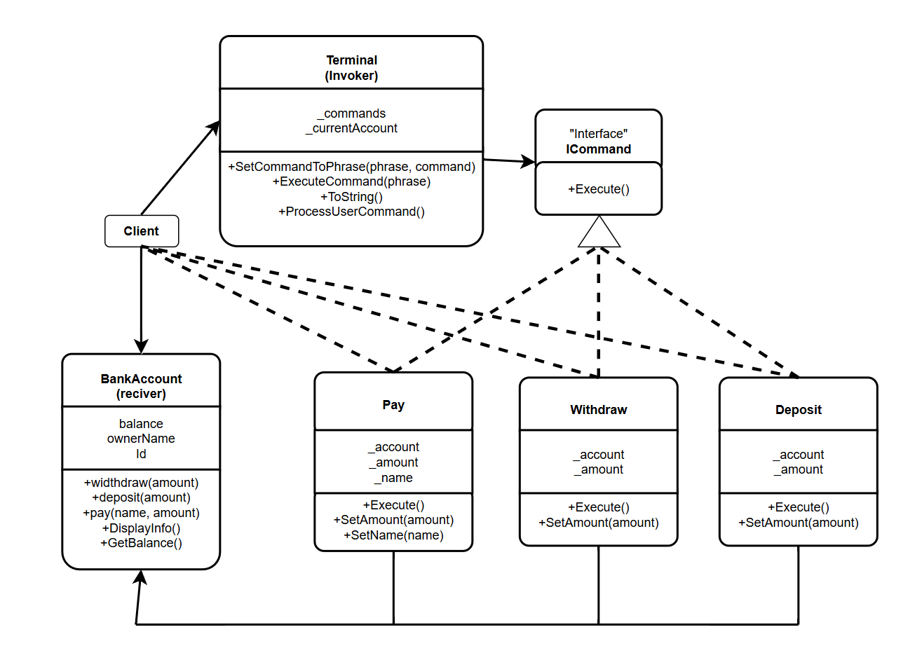
Архитектура
За основу взят паттерн
“Комманда”

Slide 4
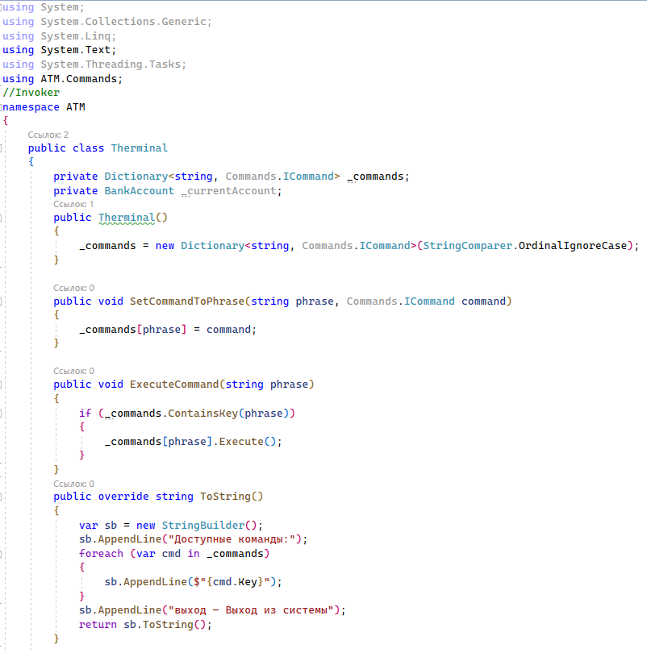
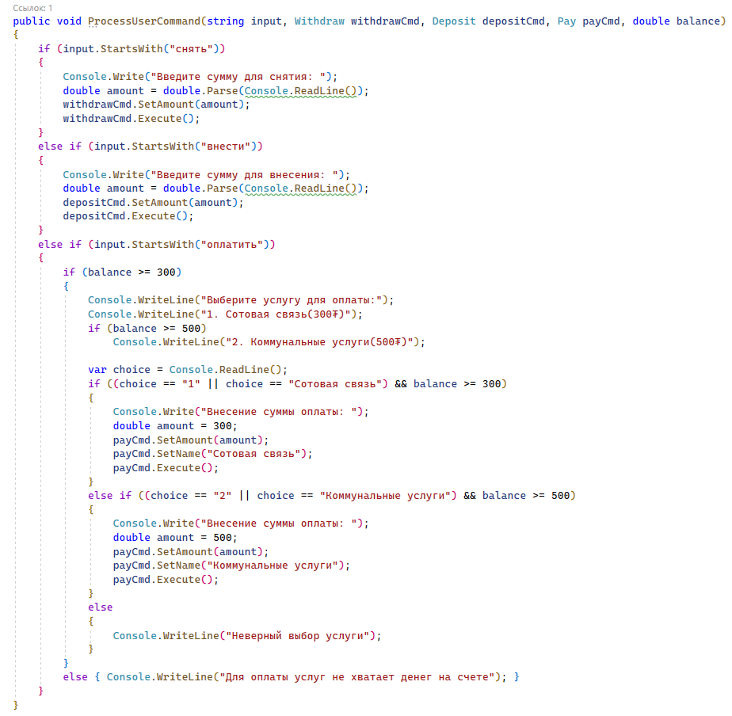
Terminal
Реализует логику банковского автомата, содержит:
SetCommandToPhrase – сопоставлет команду и кодовую фразу и заполняет словарь
ExecuteCommand – исполняет команду по кодовому слову из словаря
ToString – выводит все существующие команды
ProcessUserCommand – Выводит информацию об услугах автомата и позволяет с ним взаимодействовать

Slide 5
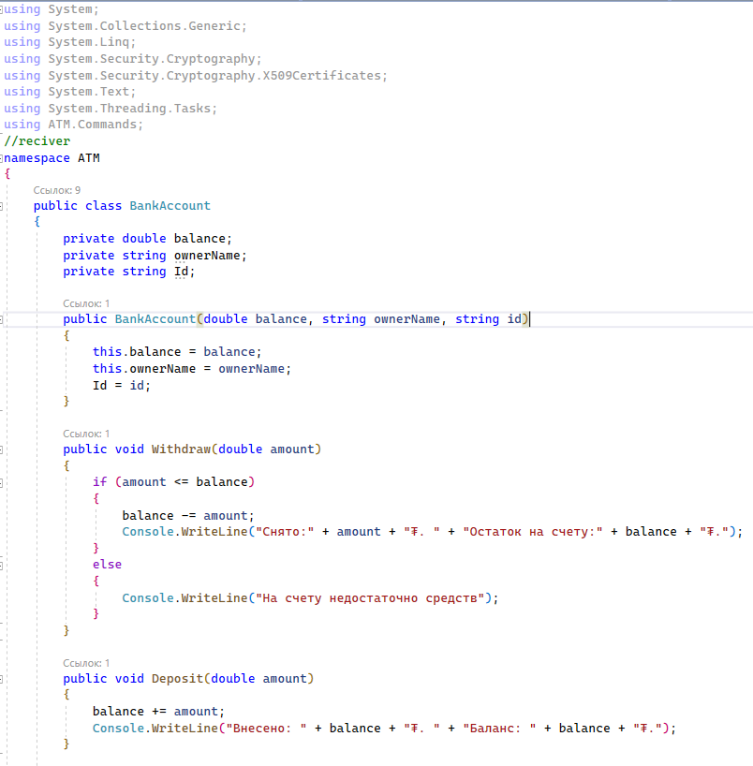
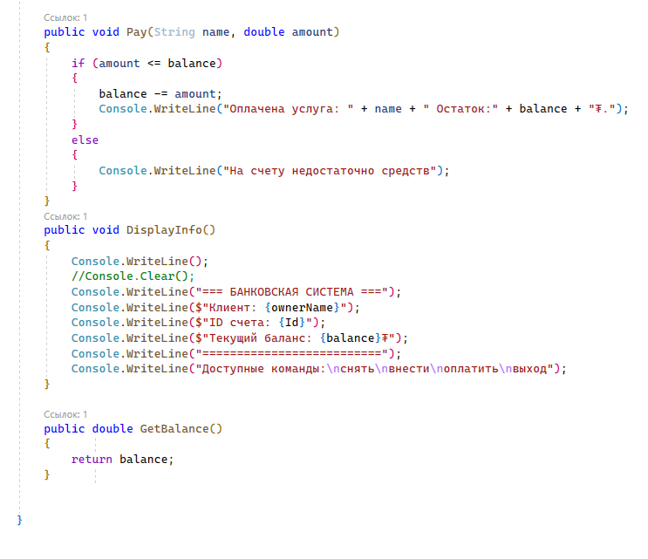
BANKACCOUNT
Реализует логику личного банковского кабинета:
Withdraw – позволяет снять деньги со счета
Deposit – позволяет положить деньги на счета
Pay – позволяет оплатить услугу
DisplayInfo – Выводит информацию о счете(владелец, id владельца, баланс)
GetBalance() – геттер возвращает баланс аккаунта

Slide 6
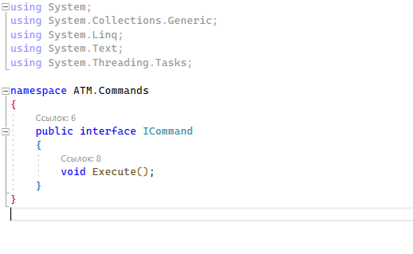
BANKACCOUNT
Интерфейс для команд Pay, Deposit, Withdraw

Slide 7
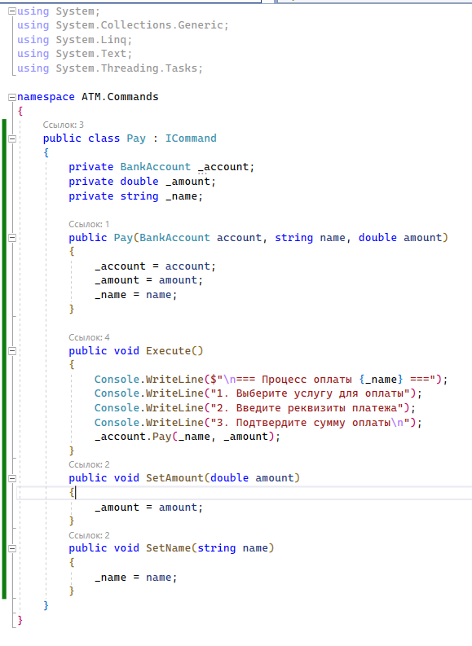
Deposit
Реализут запрос зачисления денег на счет
SetAmount – сеттер сеттер устанавливает введённую сумму

Slide 8
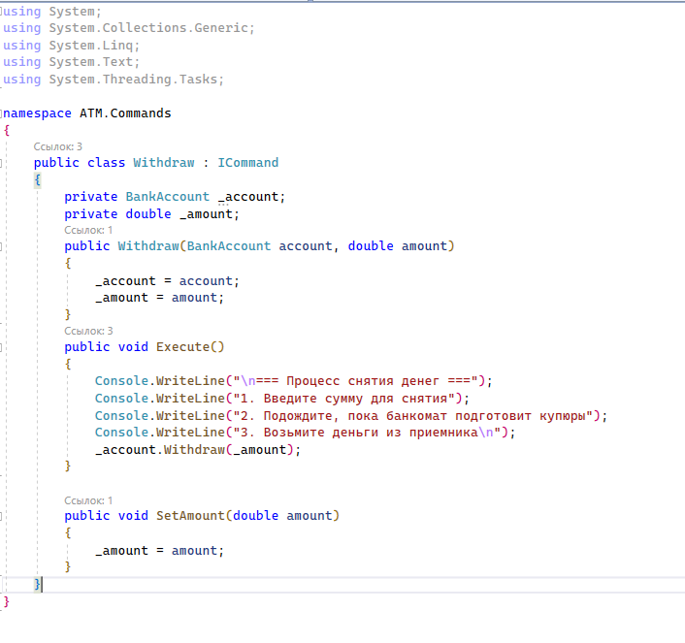
withdraw
Реализут запрос на снятие денег со счета
SetAmount – сеттер устанавливает введённую сумму

Slide 9
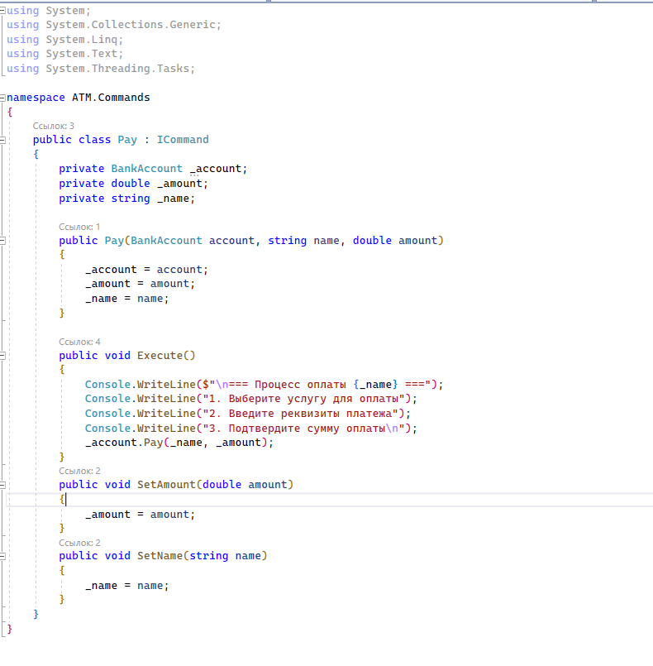
pay
Реализут запрос на оплату услуг
SetAmount – сеттер устанавливает стоимость услуги
SetName – сеттер устанавливает имя услуги

Slide 10
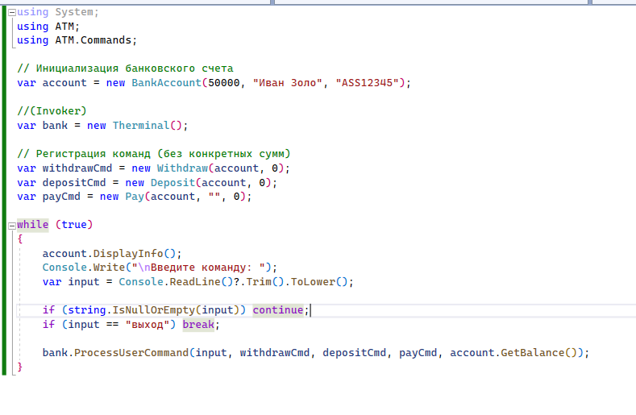
program
Инициализация и запуск проекта

Slide 11
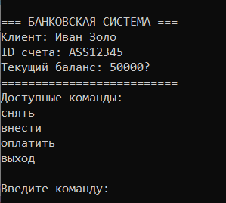
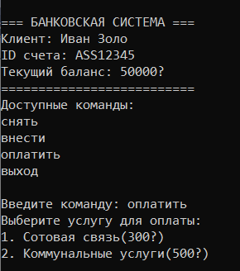
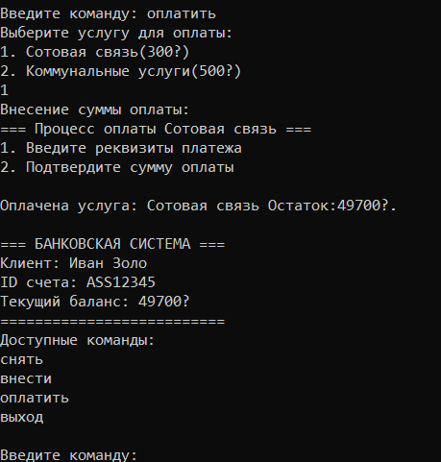
Примеры работы программы

